Slide 1
ПРЕЗЕНТАЦИЯ
по развитию речи
Тема: Дикие животные
Разработала: воспитатель МБДОУ №1 НАСЫП
Шорова Нафисет Магометовна
2019 год

Slide 2
Цель: Дать детям представление о диких животных.
Задачи:
Образовательная: продолжать знакомить детей с дикими животными, их внешним видом, характерными признаками.
Развивающие: развивать внимание, память детей, наблюдательность, умение слушать взрослого, отвечать на вопросы.
Воспитательная: воспитывать отзывчивость, доброжелательность, любознательность, бережное отношение к животным.
Оборудование: Игрушки – заяц, волк, лиса, медведь, кабан, ёжик, белка, лось. Распечатанные образцы норы, берлоги, конуры, дупла, кустов.

Slide 3
ЗАГАДКА
Всех зверей она хитрей, Шубка рыжая на ней. Пышный хвост - ее краса. Этот зверь лесной - …. (Лиса)

Slide 4
Лиса имеет оранжевый окрас шкурки, вытянутую, узкую морду, длинный и пушистый хвост.
Она живет в глубокой норе ,которую роет в овраге или под кустом. Для того ,чтобы там было тепло она ее устилает мохом , сухой травой и шерстью.
Лисица – настоящий охотник, хищница, которая питается зайцами, утками, ежами, мышами, в деревнях ворует кур и яйца.

Slide 5
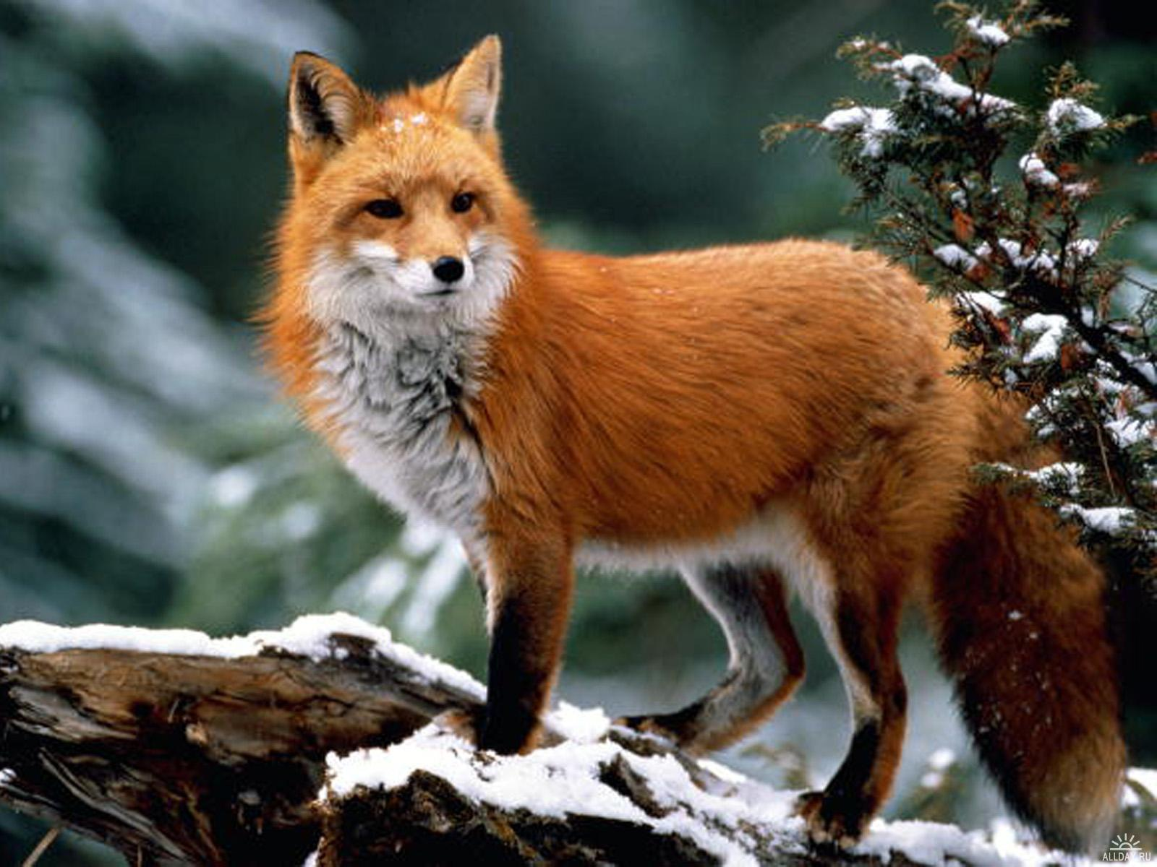

Slide 6
ЗАГАДКА
Все время по лесу он рыщет, Он в кустах кого-то ищет. Он из кустов зубами щелк, Кто скажите это - … (Волк)

Slide 7
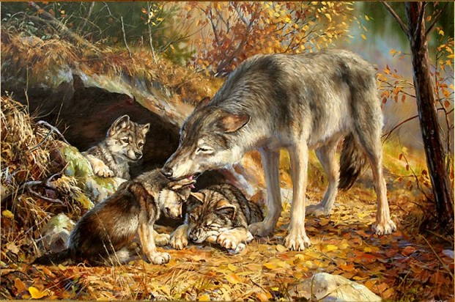
Волк – стайное животное, которое живет как большими, так и маленькими семьями. Морда у волка вытянутая, зубы острые и крепкие. Шерсть обычно светло-серая, бывает с черным, белым или рыжеватым оттенком, встречаются волки с абсолютно черной и абсолютно белой шерстью.
Волки – хищники. Их добычею могут стать лоси, кабаны, бараны, косули, зайцы, белки, птицы и т.д. Кроме мяса они также могут поедать грибы, ягоды, траву и лисья.

Slide 8
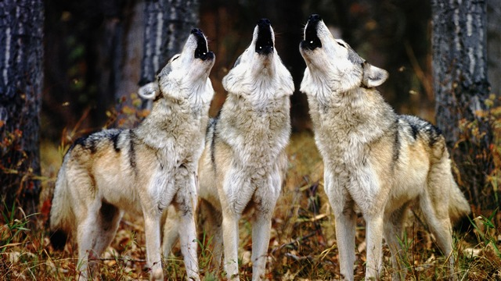

Slide 9
ЗАГАДКА
Косолапый он и бурый. Если мёда нет – понурый. Любит сызмала реветь, Потому что он … (Медведь)

Slide 10
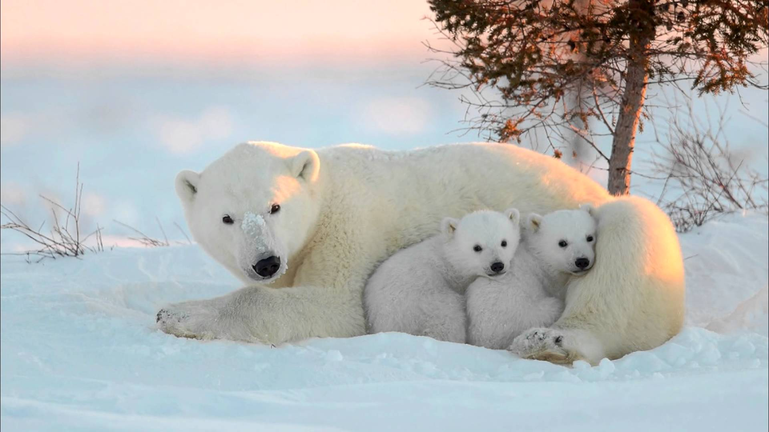
Медведь – крупное хищное животное, которое умеет плавать и лазить по деревьям. Ноги у медведя толстые, голова массивная с небольшими ушами и глазами, цвет шерсти – коричневый. Хотя медведь – это типичный хищник, он с удовольствием поедает ягоды, плоды, зёрна, траву и корешкам растений.
В зимний период медведь не нарушает тишину леса, он мирно спит до весны. В случае, если мишка недостаточно откормился осенью, он просыпается зимой и бродит в поисках пищи – становится шатуном.
В конце зимы в медвежьих берлогах появляются медвежата. Два-три, а то и пять маленьких косолапых появляются на свет. Медвежата – большие любители сладкого мёда, черники, малины.
Белые медведи живут в Арктике ,на северном полюсе. Окрас меха от снежно-белого до желтоватого, благодаря этому медведь почти не заметен на снегу, а вот кожа у белого медведя черная, но ее не видно сквозь густую шерсть, разве что совсем немного - на носу. Они отлично плавают с открытыми глазами под водой, поэтому питаются вв основном рыбой.

Slide 11
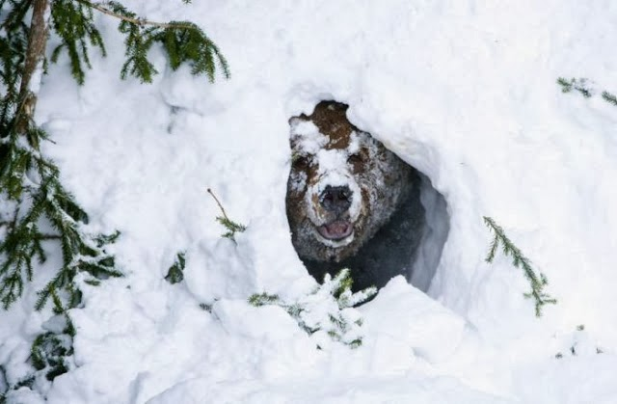

Slide 12
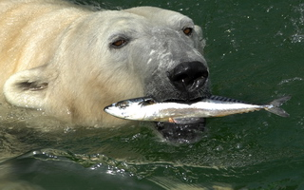

Slide 13
ЗАГАДКА
Тяжелы рога по весу, Ходит важно он по лесу: Он хозяин, а не гость – Хмурый и сердитый … (Лось)

Slide 14
Лось – крупное животное с мощными ногами, горбоносой мордой, высокой холкой и торчащими ушками. У взрослых самцов есть крупные, широкие рога, которые они сбрасывают зимой. Шерсть коричневого цвета.
Питаются лоси ветками деревьев и кустарников, осока, а также болотная растительность.

Slide 16
ЗАГАДКА
Вместо шубки лишь иголки. Не страшны ему и волки. Колкий шар, не видно ножек, Звать его конечно... (Ёж)

Slide 17
Спина ежика покрыта иглами. Иголочки на спине белые у основания и на кончике, а в середине черные, животик покрыт шерсткой коричневого или белого цвета.
Мордочка вытянутая и заканчивается острым носиком. Глазки круглые и черные. Ушки мелкие, зубки острые.
Питается личинками насекомых, улитками, червями, слизняками, многоножками, а также ягодами, желудями и грибами.

Slide 19
ЗАГАДКА
Хвост короче уха, Быстрые повадки. Мчусь я, что есть духу, Мчусь я без оглядки. Кто он, угадай-ка! Ну конечно … ! (Зайка)

Slide 20
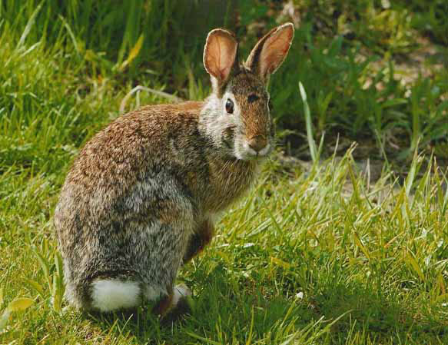
Заяц – старый наш знакомый. Уши длинные, хвостик не велик, задние лапы – сильные. Летом заяц – серый, рыжевато-серый, грифельный. Зимой – белый. Врагов у зайца – хоть отбавляй. Волки, лисы, хищные птицы, всех он опасается. Но догнать и поймать зайца непросто. Лапы у него сильные и прыгучие.

Slide 22
ЗАГАДКА
Дикий зверь тропой бежит, То как хрюкнет, завизжит. С ним детишек караван, Этот зверь лесной – … (Кабан)

Slide 23
Кабан – это крупное животное . От кабана произошли домашние свиньи, поэтому внешне эти животные очень похожи. У кабана плотное туловище, крупная голова, большие и заостренные уши, хвост средней длины с кисточкой. Тело покрыто жесткой щетиной. Кабаны всеядны, но в основном их меню состоит из растительной пищи. Кабаны охотно поедают желуди, орехи, грибы, ягоды, луковицы, клубни, корни и корневища различных растений.

Slide 25
ЗАГАДКА
Рыжий хвостик тут и там Промелькнул вдруг по кустам Смотрит в след ей девочка, Знает это... (Белка)

Slide 26
Белка – это не большой грызун, обладательница пушистого хвоста, торчащих ушек с кисточками и ловких лапок.
Питается белочка растительной пищей – грибами ,ягодами, плодами деревьев, орехами, желудями. Зверек очень забывчивый, на зиму запасая орешки, она их зарывает в землю, а потом не помнит где они.

Slide 28
СПАСИБО ЗА ВНИМАНИЕ!

